Slide 1

Advanced Persistent Threats

Slide 2

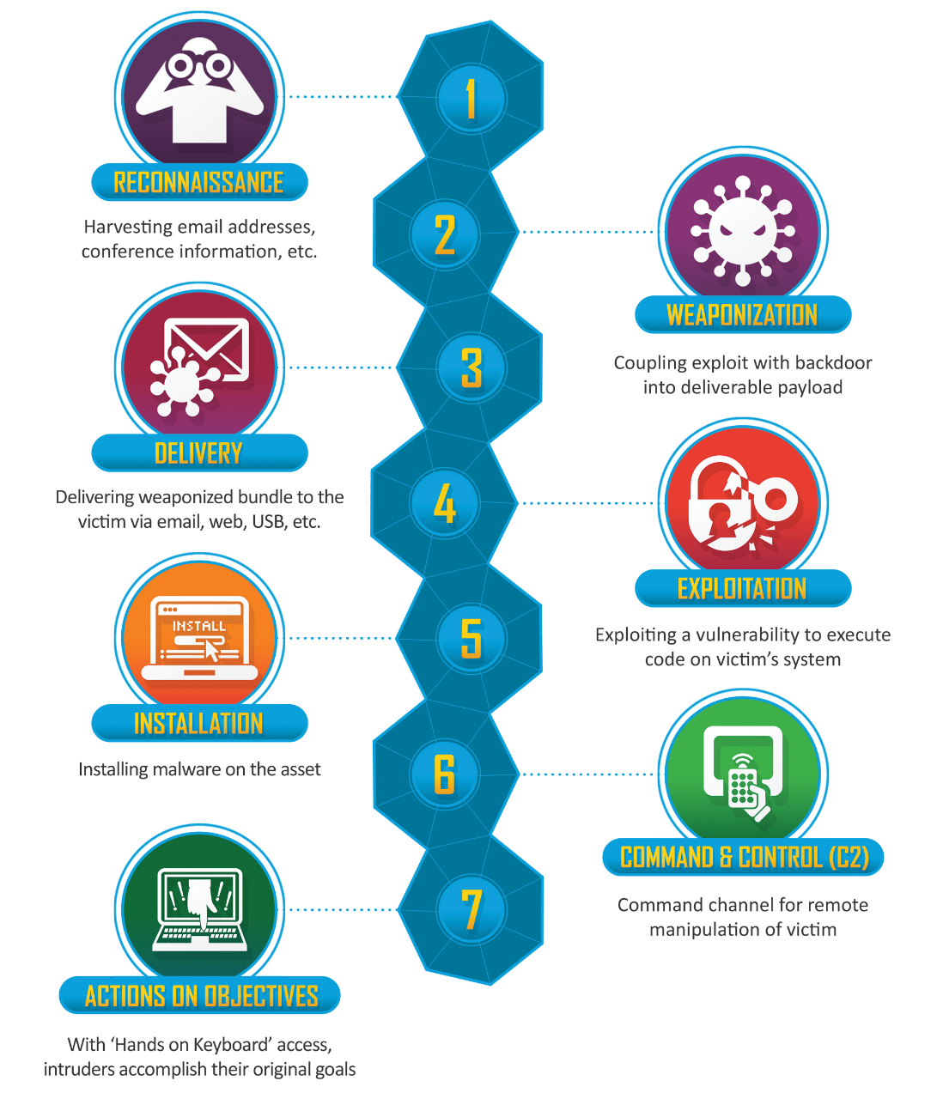
Case Study: Exploratory Data Analysis for APT-dataset
“Onderzoek hoe de genoemde IDS modellen verbetert kunnen worden dmv EDA(Exploratory Data analyse) op de APT-2020-dataset.”

Slide 3
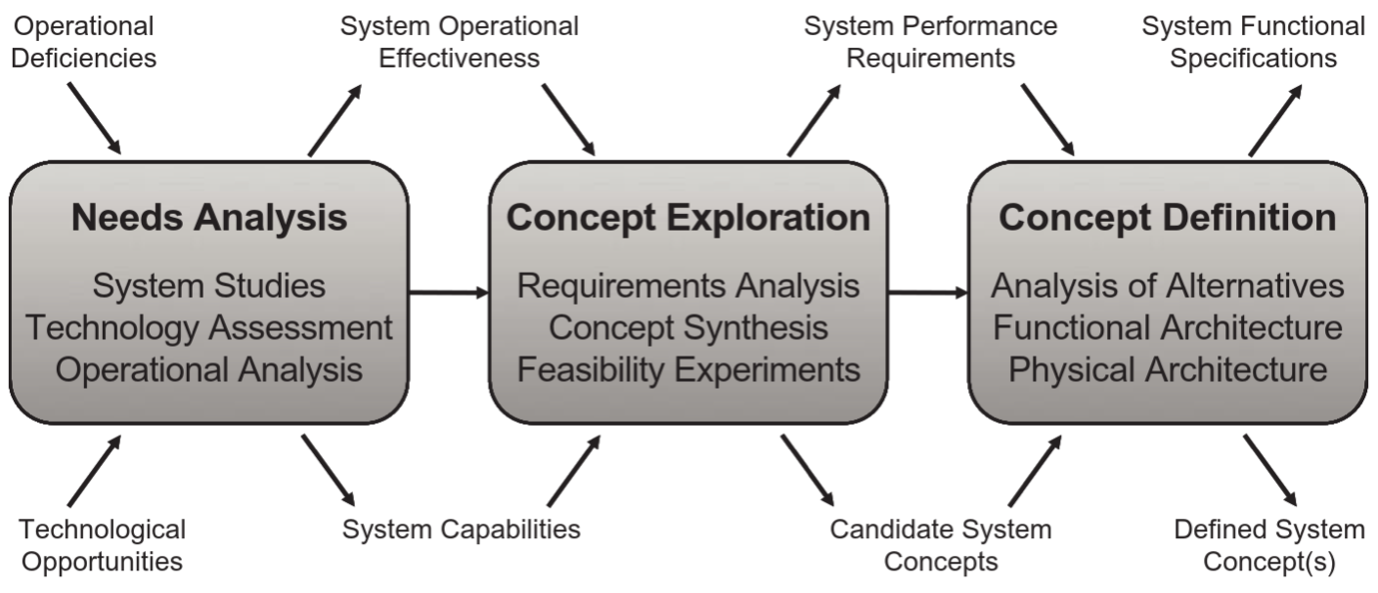
Apply the Systems Engineering Method
Notes:
Dit wordt inhoud van volgende slides:
Plaatje uit boek
Wij gaan needs analysis en concept exploratie fases doorlopen
Need is duidelijk, IDS moet er komen voor APT.
Op eerste oog is ”move lateraly” minst goed vertegenwoordigd, terwijl hackers hier lang in blijven hangen
EDA uitvoeren valt onder concept exploratie:
Welke feature(s) kunnen wij bedenken / vinden?

Slide 4

APT Stages
Reconnaissance
Establish foothold
Move laterally
Exfiltrate data
Cover tracks

Slide 5
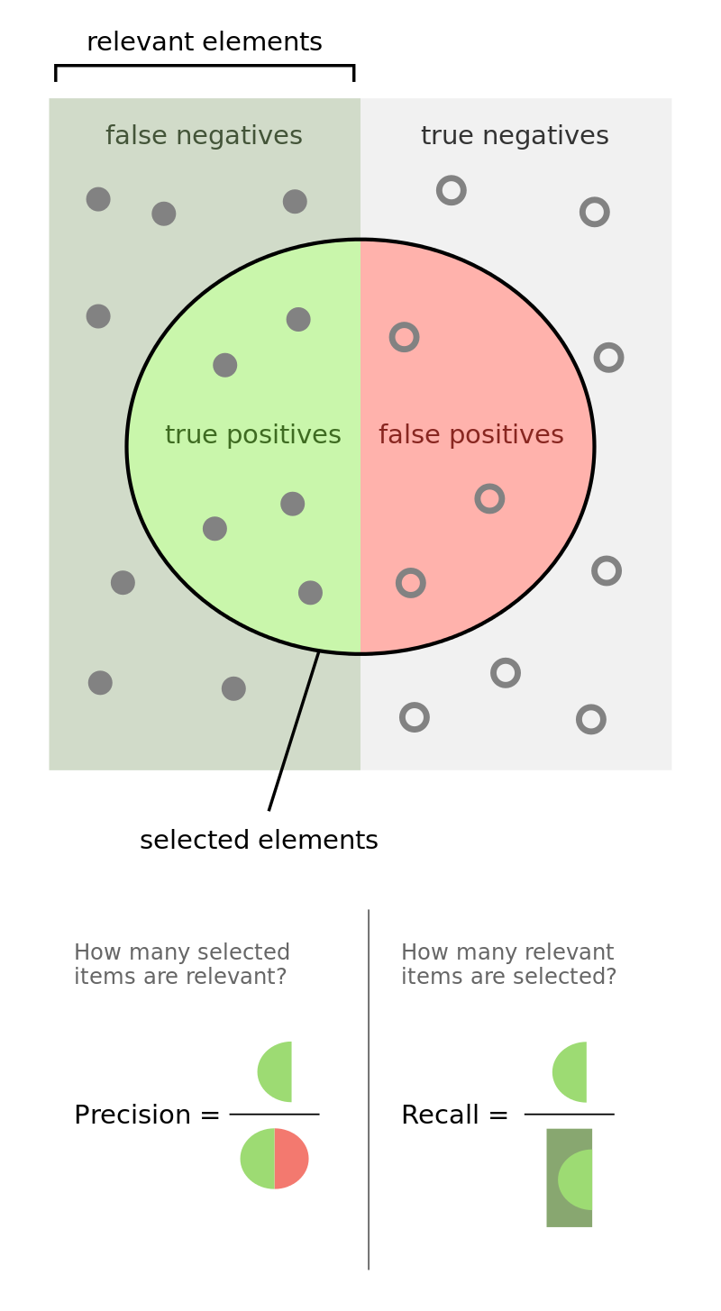
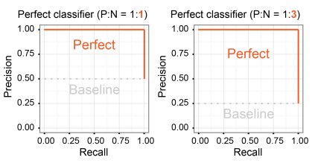
Background info…

Slide 6
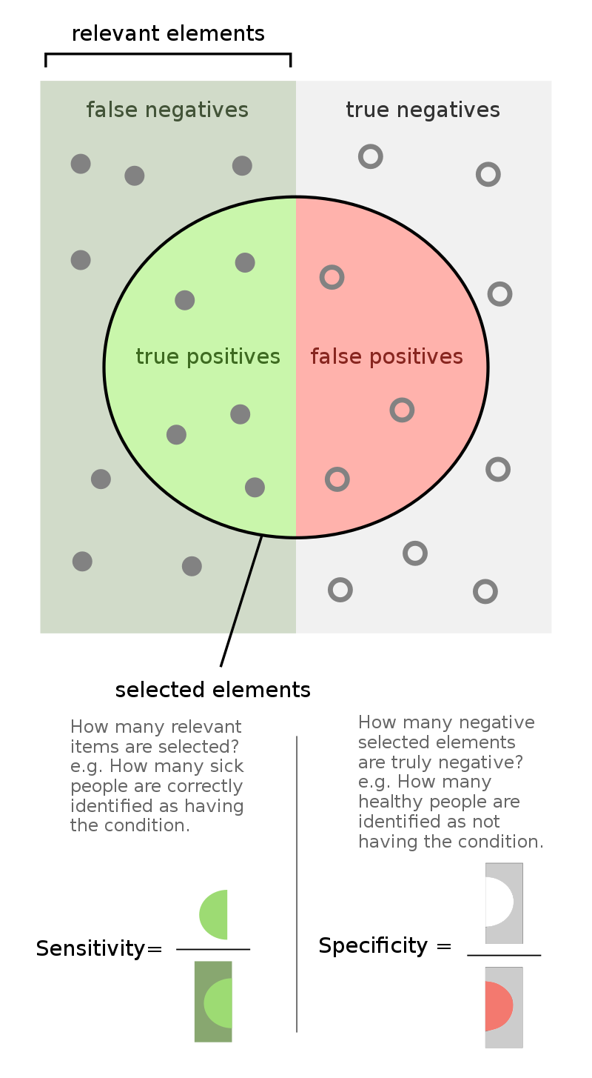
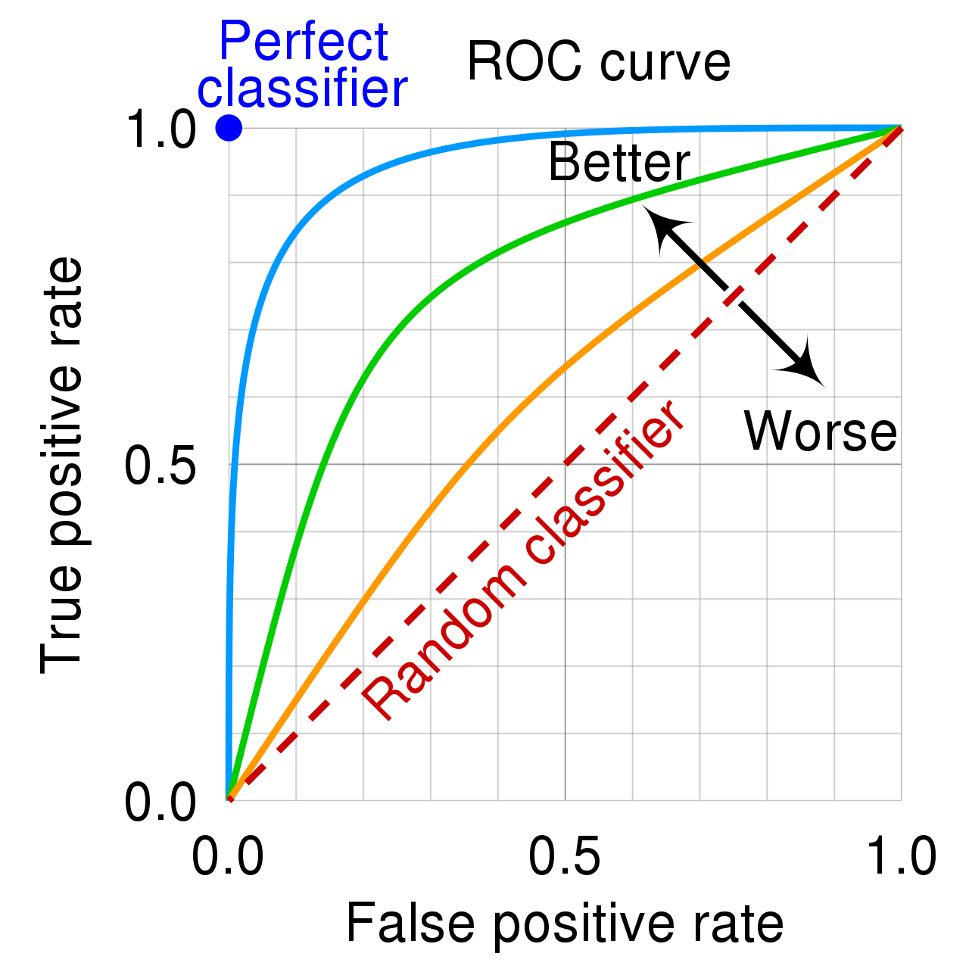
More background info…
TP
TPR = --
P
FP
FPR = --
N

Slide 7
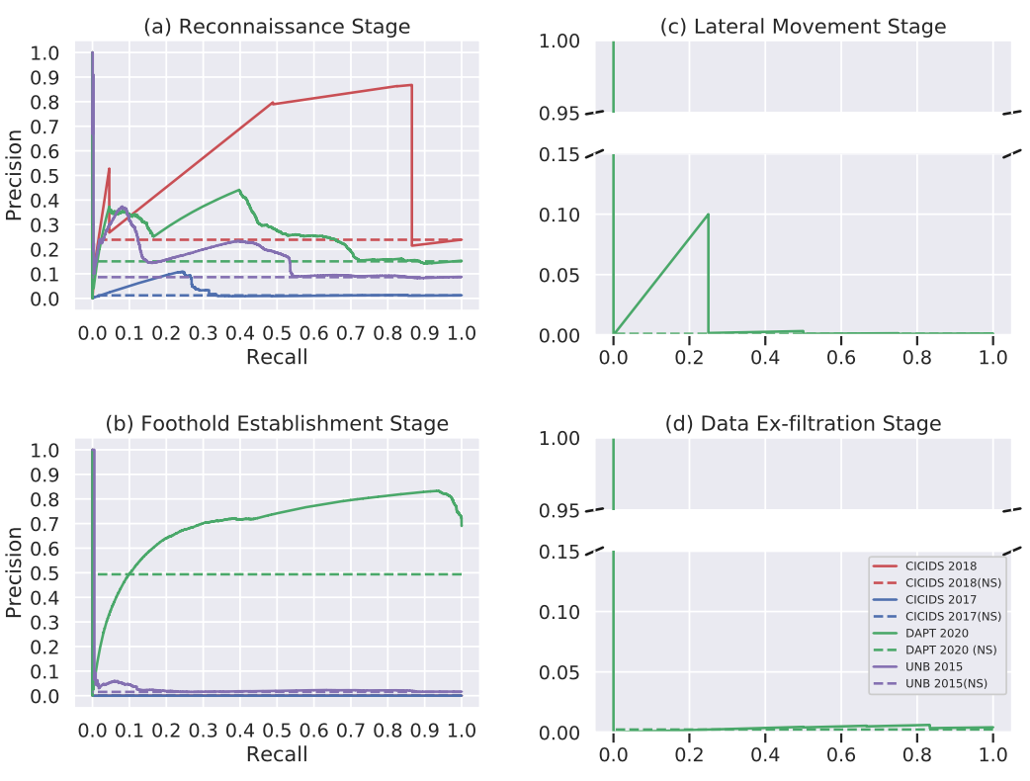
Needs Analysis (1)
Dataset for Advanced Persistent Threats
Only promising results for:
Reconnaissance
Establish Foothold

Slide 8
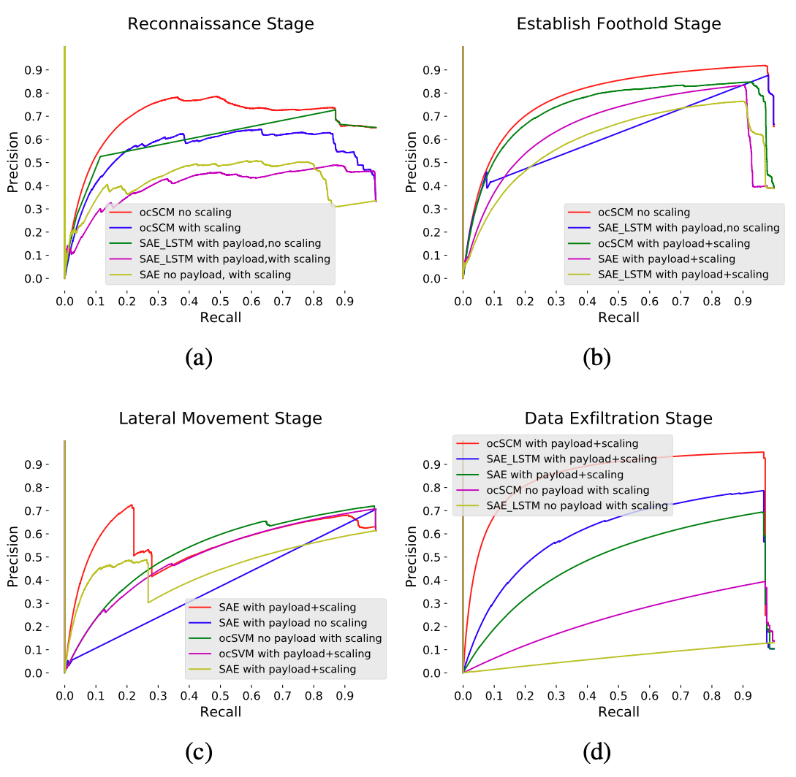
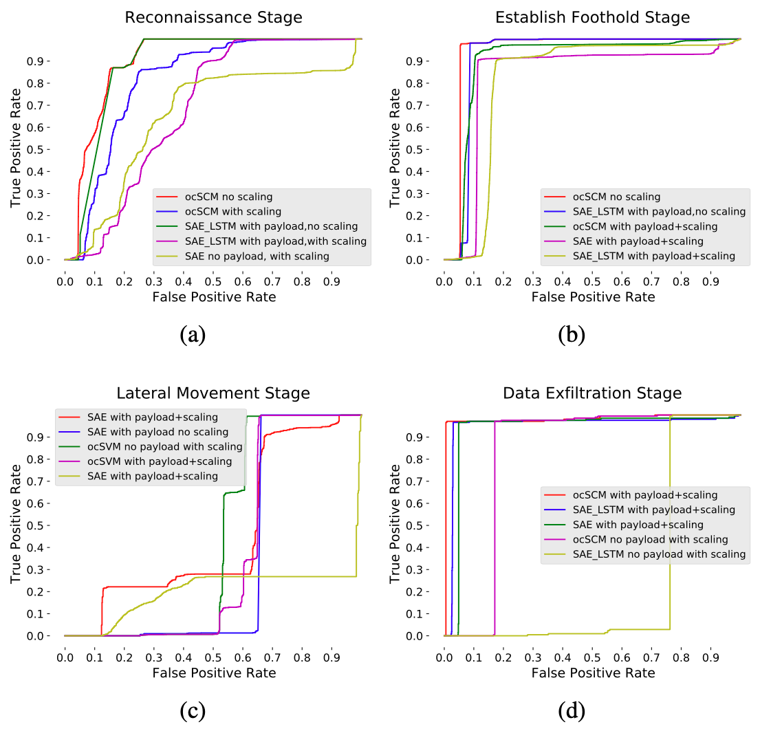
Needs Analysis (2)
Detection of Advanced Persistent Threats using Artificial Intelligence for Deep Packet Inspection

Slide 9

Exploratory Data Analysis
Move Laterally…
Starts with:
Discover internal network structure
Accomplished by:
Executing Port scan
Notes:
We gaan “Move Laterally” onderzoeken omdat dit:
Slecht naar voren komt in huidige oplossingen;
Het APT team lang in deze stage kan zitten, zolang ze op zoek zijn naar de pot met goud.

Slide 10
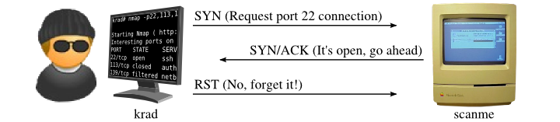
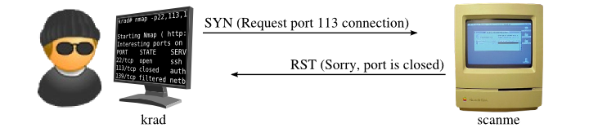
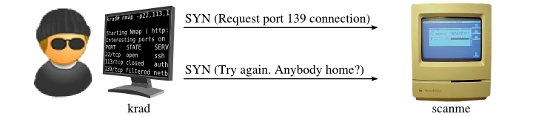
Port scan tool ‘nmap’
Observation:
SYN and ACK should be symmetrical
Suggested feature:
(SYN – ACK) * (RST + 1)

Slide 11
EDA Results

